Slide 1
数据架构开发管理平台
宣传手册
深圳德讯信息技术有限公司

Slide 2
工具能解决什么？
1
2
3
4
管理数据架构的逻辑模型、物理模型
可连接至实际环境（数据库），实时反应对比数据资产的变化
辅助系统的数据库设计，并能对数据库设计进行规范化管理
提高数据库设计标准化，以保证数据质量
www.tecsoon.cn

Slide 3
管理数据架构的概念模型、逻辑模型、物理模型
需支持从概念到物理的模型管理，包括但不限于。实际上工具模型管理涵盖了主题域、概念主题、逻辑实体、信息系统、物理数据库、物理表等。
可连接至实际环境（数据库）
实时反应对比数据资产的变化
工具能对接实际物理数据库，通过快捷的配置从物理库中抓取元数据以满足各种用户操作——主要是比对、双向同步、版本管理等。

Slide 4
辅助系统的数据库设计
并能对数据库设计进行规范化管理
同时工具的重要用途之一是为了规范数据库设计工作，工具提供了初步数据库设计功能，可通过设计者模式快速进行数据库及数据表等的设计工作并生成DDL甚至可直接创建表至开发库。
提高数据库设计标准化，以保证数据质量
尽可能提高数据模型设计的规范性。现行版本主要包括设计时重复提醒、数据元集引用、孤立元素检查（为归集元素）、合规性检查等手段，提高设计规范性。工具还提供了设计与物理实例的比对，可以及时发现异常操作。

Slide 5
系统开发数据库设计管理不规范
仅靠几个文件夹管理
数据库设计质量欠佳
系统更新迭代频繁，造成数据库设计资料缺失或不同步
开发测试生产数据库环境差异大
理不清元数据
业务系统繁多，经常性更新维护
主力系统
更迭次数较多
一般规模企业现状
适用场景

Slide 6
工具的特点
全局视野
指导性
实用性
扩展性
支撑自顶向下与自底向上相结合的架构开发模式
避免繁重的人工开发工作，极大提高架构开发效率。
基于本土化考虑，从用户体验到界面设计遵从国内用户使用习惯。
具有很强的可扩展和可定制性，并融合各类主流成熟的开发框架

Slide 7
工具所依托的方法论体系
一款优秀的产品，必须有先进的方法论作为支撑，本产品以企业架构（Enterprise Architecture，简称EA）方法为设计指导方法论，根据EA的方法进行产品本身的设计，同时又是产品承载的核心价值所在和方法固化。

Slide 8
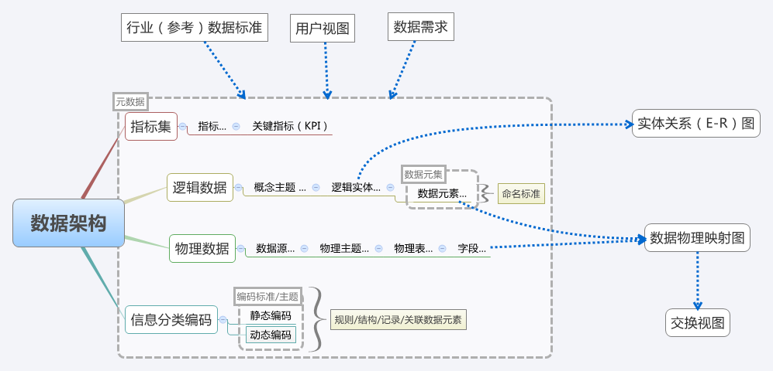
技术架构
数据架构是用于描述支持业务流程运行中信息与数据，提供了信息标准化描述和组织的模型。
应用架构从功能构件和信息服务层面来描述，它是衔接数据与业务、数据与用户之间的纽带和桥梁。

Slide 9
应用场景

Slide 10
工具应用场景
数据模型管理
智能辅助
信息化建设
信息系统台账
数据标准管理
《信息系统白皮书》
元数据管理
全景展示
智能辅助
数据库设计
系统百科
辅助规范数据库设计

Slide 11
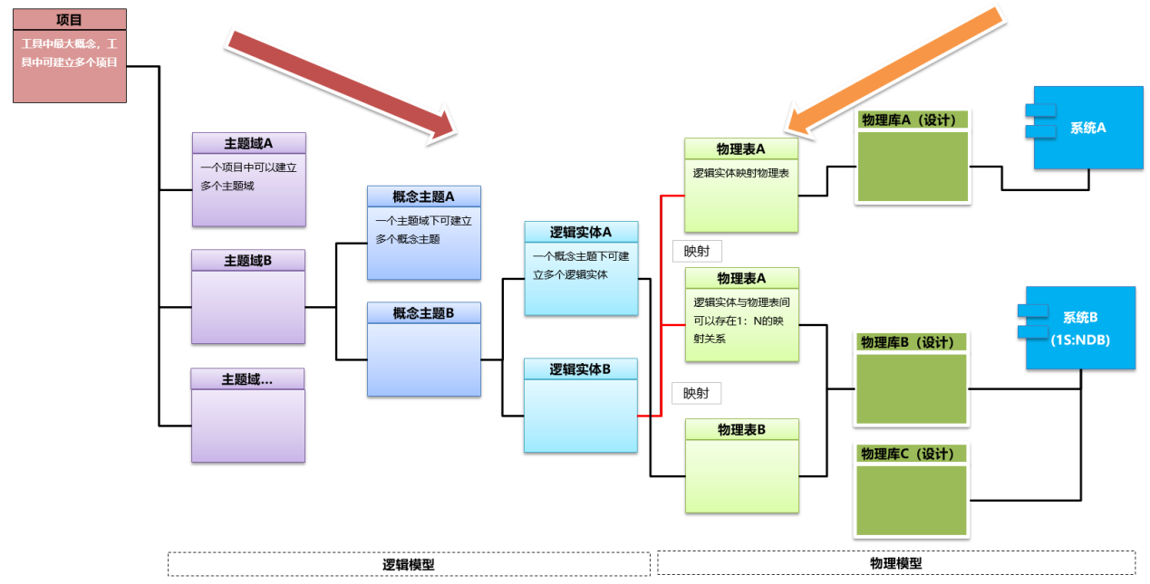
智能辅助数据库设计
数据模型管理
模型管理及概念关系

Slide 12
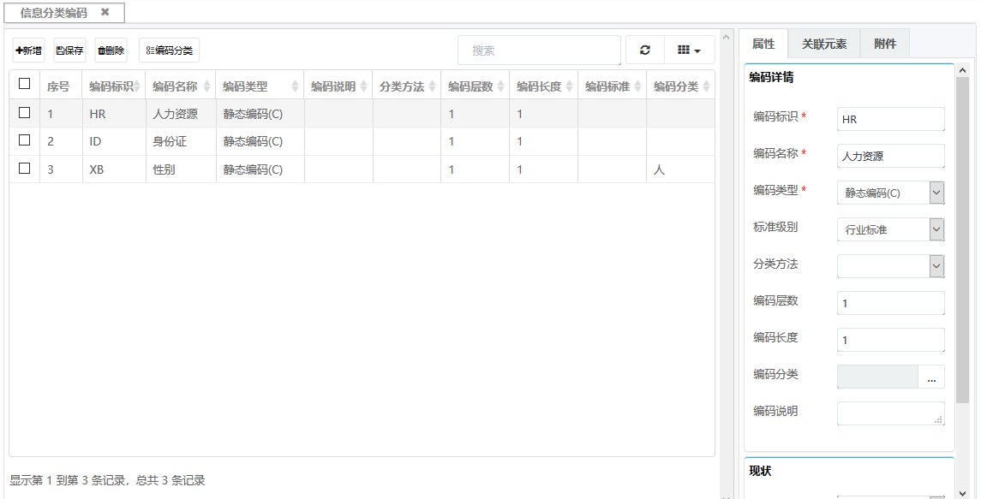
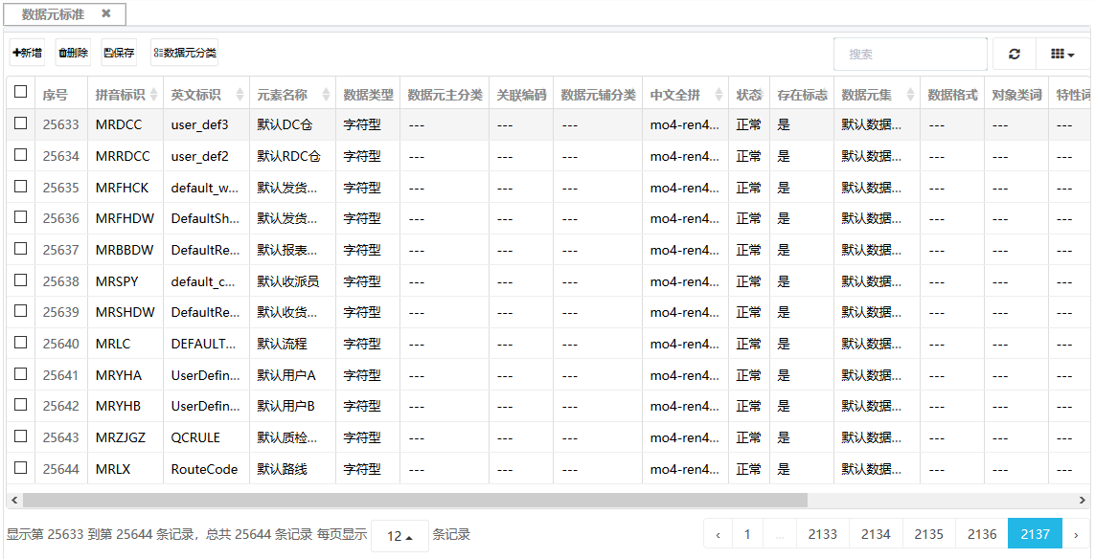
智能辅助数据库设计
数据标准管理
信息分类编码
数据源标准
针对数据库建设缺乏数据标准的现状，提供数据库建设的系列数据标准，提高数据库设计的标准化。

Slide 13
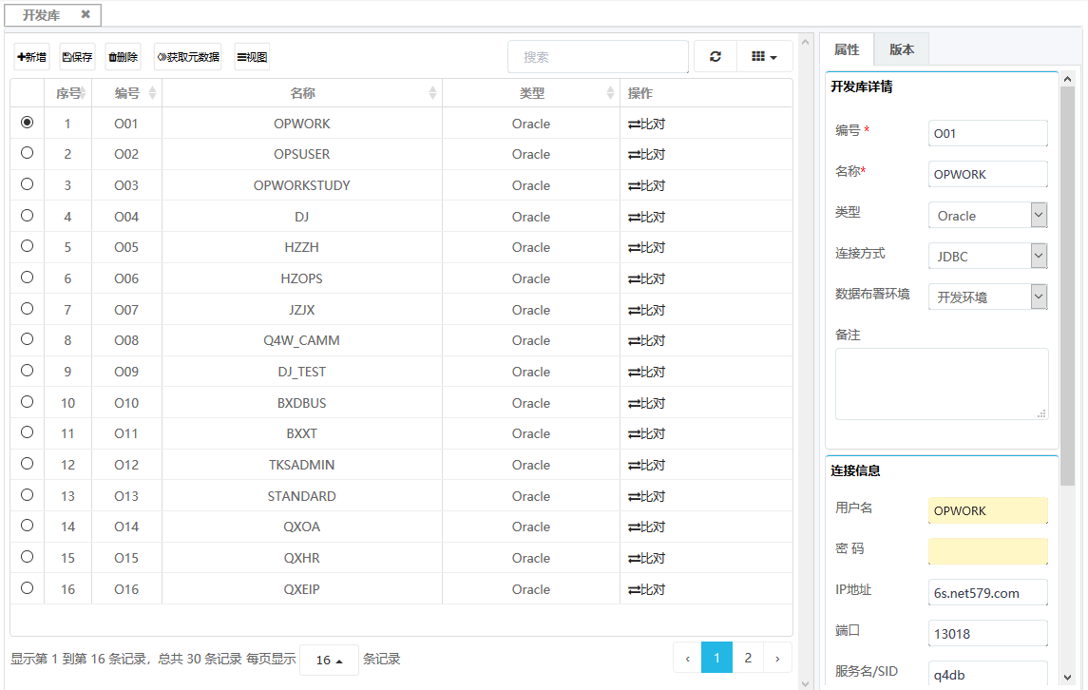
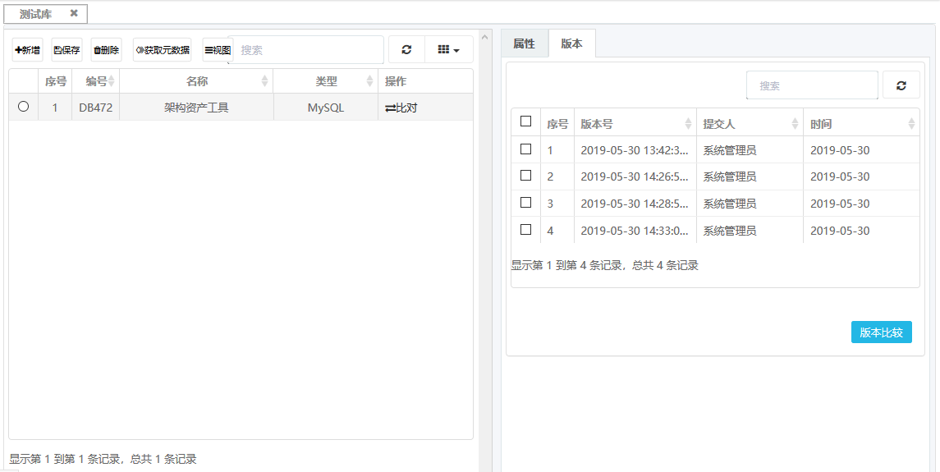
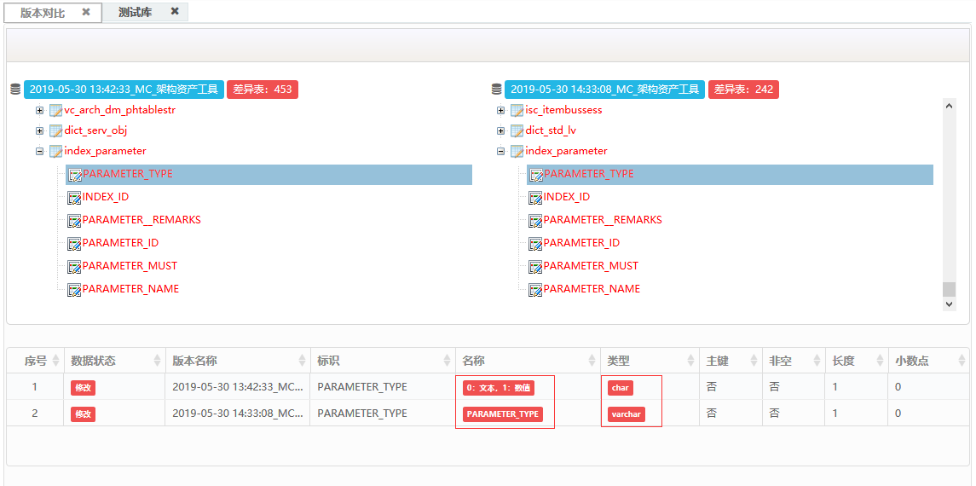
智能辅助数据库设计
元数据管理
版本管理
元数据管理
差异化比较
实现针对元数据的基本管理功能。
包括元数据获取、版本管理、差异化比较。

Slide 14
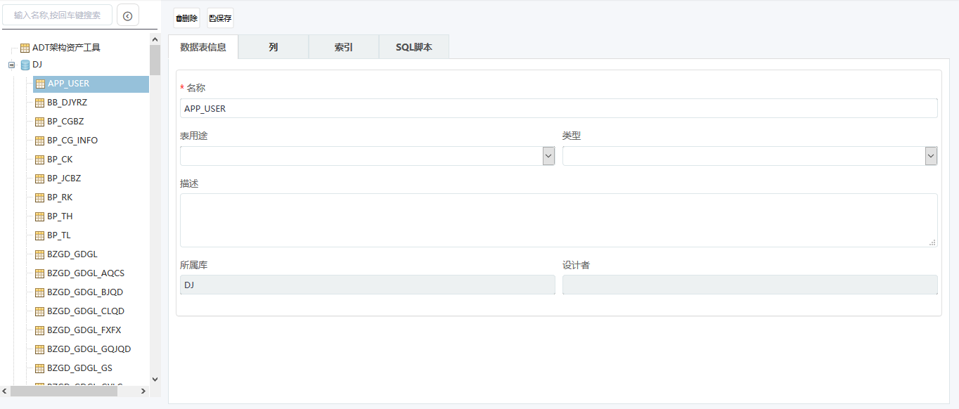
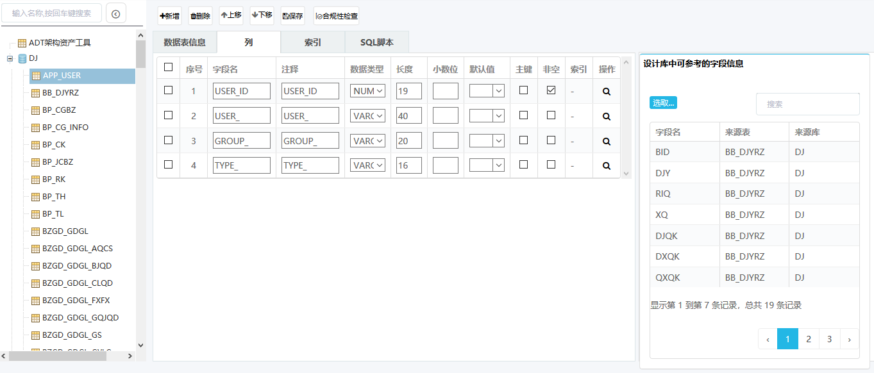
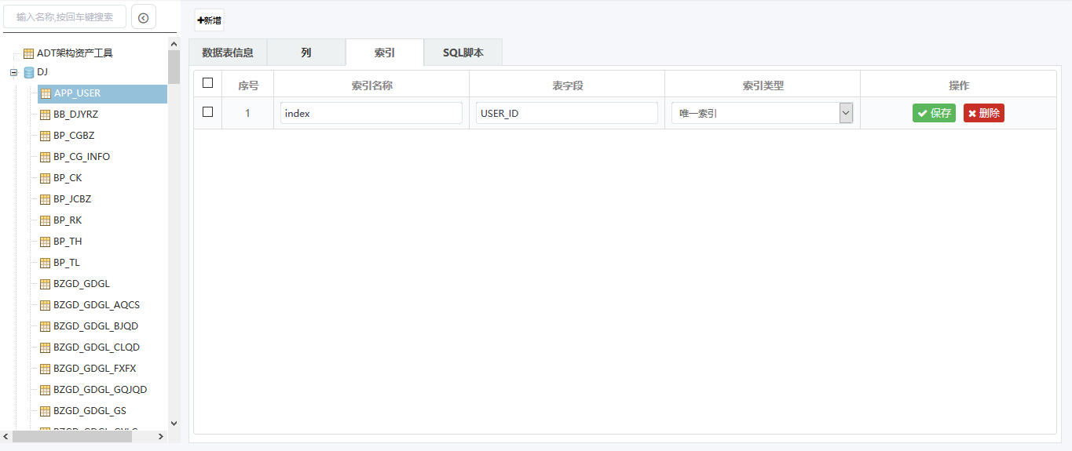
智能辅助数据库设计
辅助规范数据库设计
辅助数据库设计人员进行数据库设计，包括从数据源中复制表、字段到设计库进行新的数据库设计，数据库设计内容反向同步到实例库等。

Slide 15
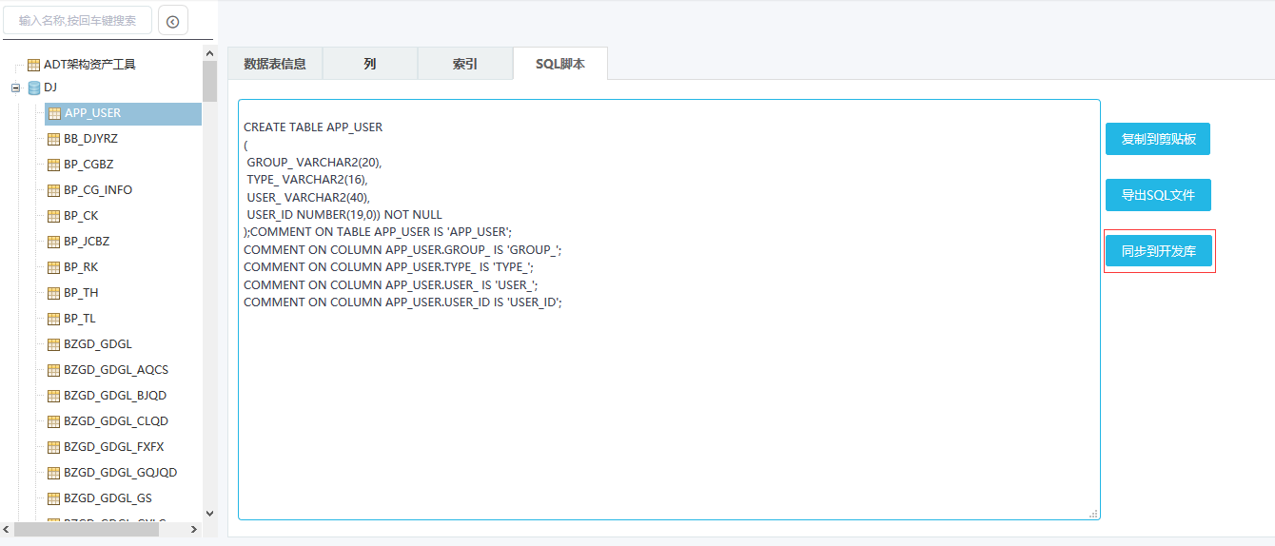
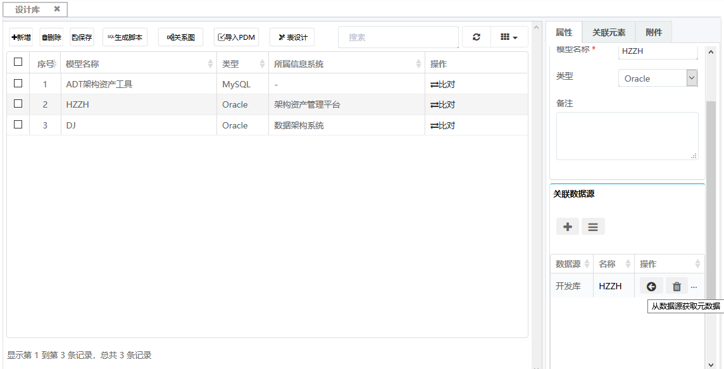
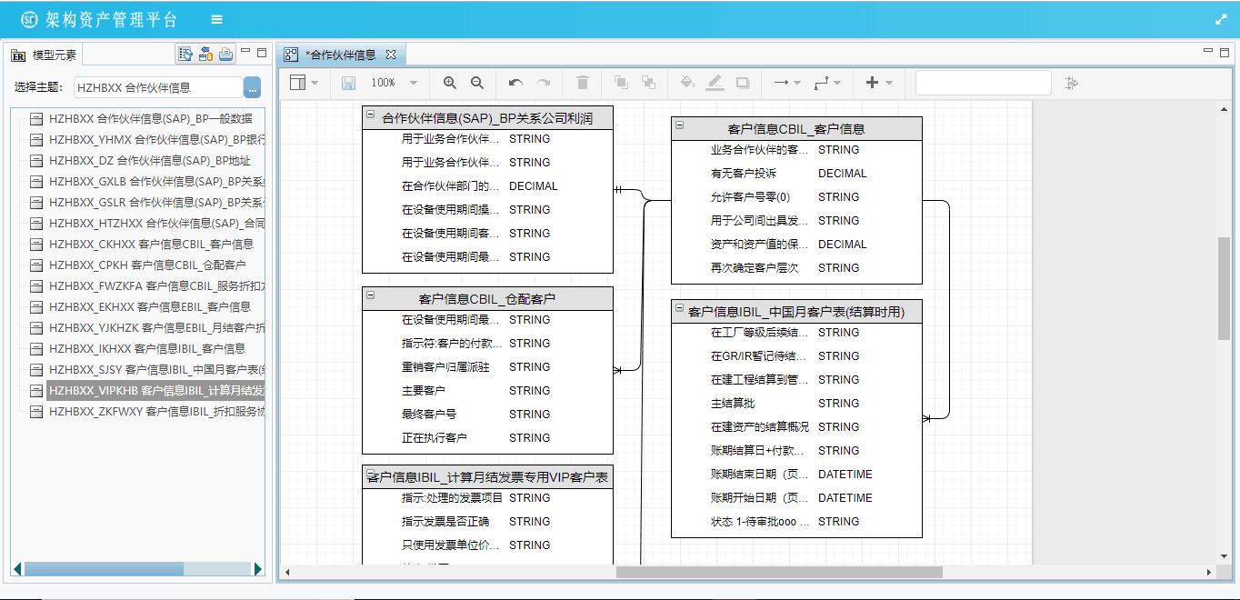
智能辅助数据库设计
辅助规范数据库设计
同步到实例库
从数据源中复制
表、字段到设计库
实体关系呈现

Slide 16
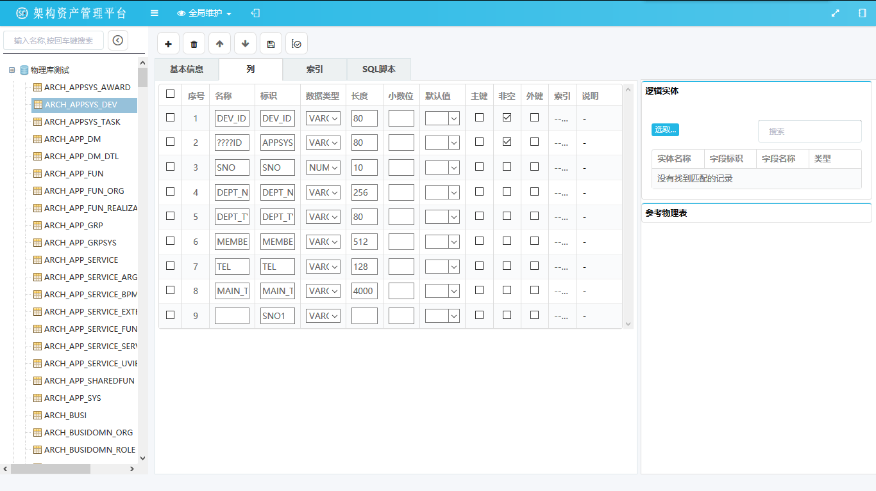
智能辅助数据库设计
辅助规范数据库设计
合规性检查
设定或搜索引用源逻辑实体，可通过拖拽至左侧直接成为表字段
亦可通过选取及搜索的方式设定参考物理表
合规性检查结果输出位置

Slide 17
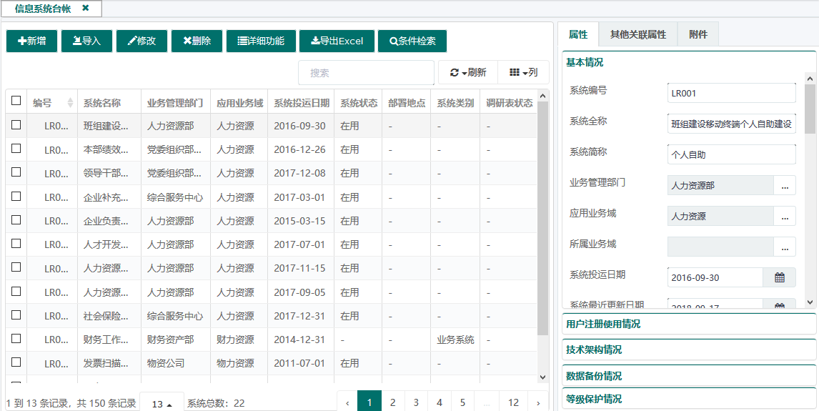
智能辅助信息化建设（选配）
信息系统台账
建立系统基础台帐，通过台账对企事业单位信息系统详情进行管理，解决信息系统资产不准确、不全面的问题，客观、全面地掌握公司信息系统的实际情况。
涵盖：基本信息、集成情况、数据交换、版本更新、技术架构、部署、等保等方面

Slide 18
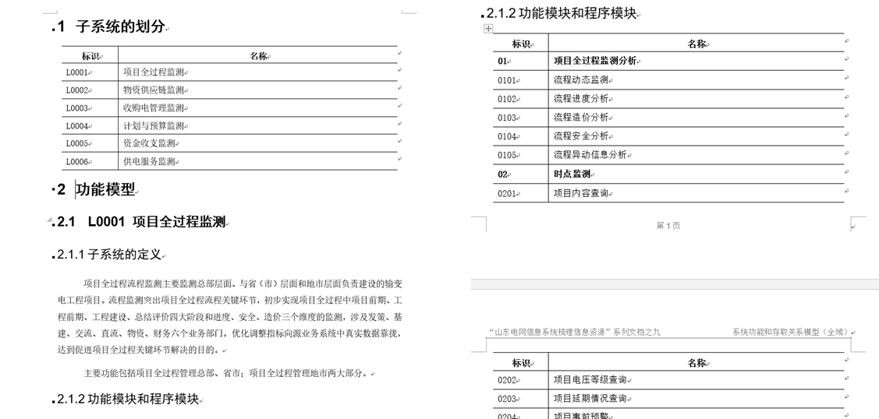
智能辅助信息化建设（选配）
《信息系统白皮书》
摸清信息系统家底，掌握信息系统建设情况

Slide 19
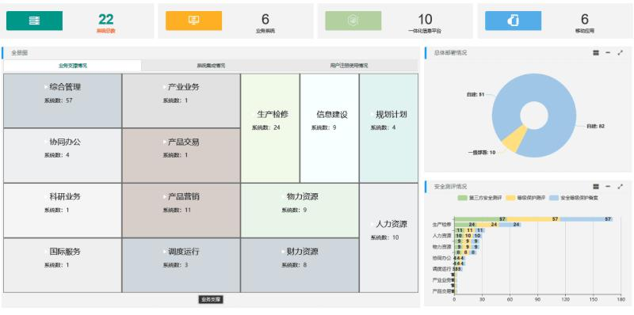
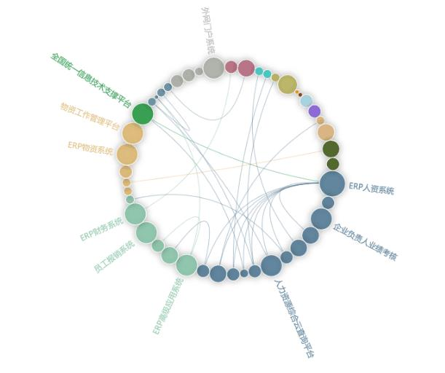
智能辅助信息化建设（选配）
全景展示
全景展现企事业信息系统总体情况，把握公司及各专业信息化建设方向。

Slide 20
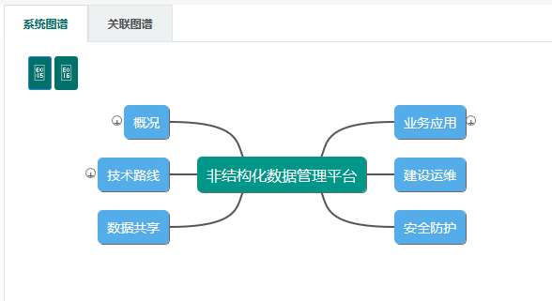
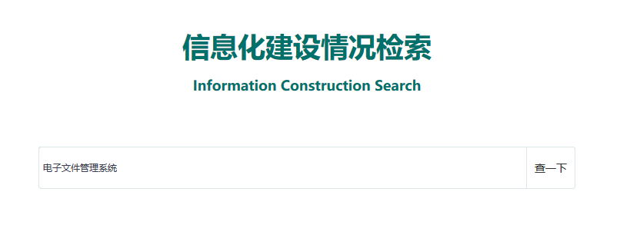
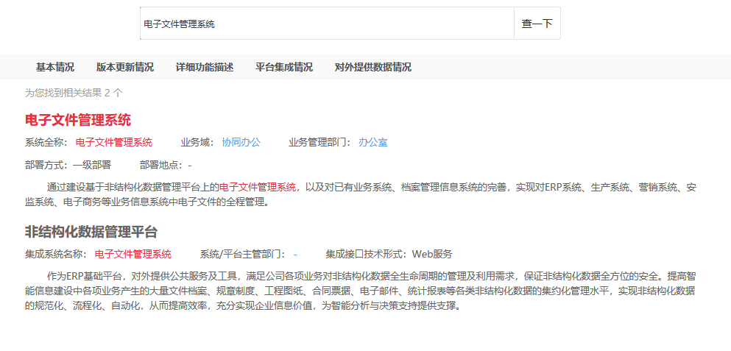
智能辅助信息化建设（选配）
系统百科
基于信息系统台帐，采用智能化分析技术，建立系统罗盘应用，通过构建系统间的关联图谱和系统图谱，辅助项目管理人员开展工作。

Slide 21
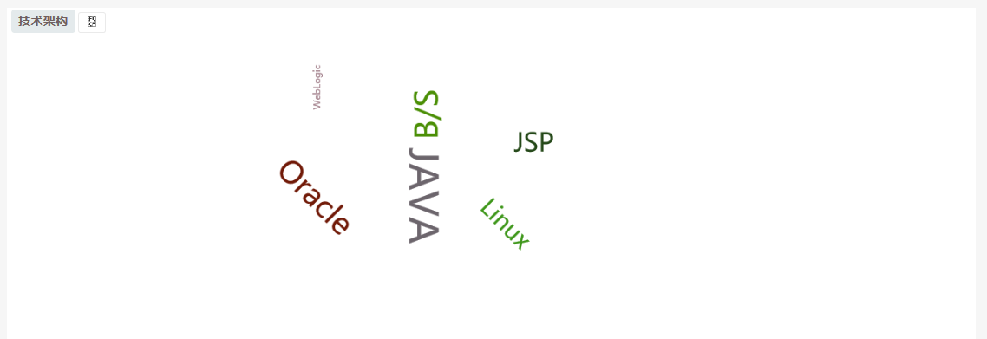
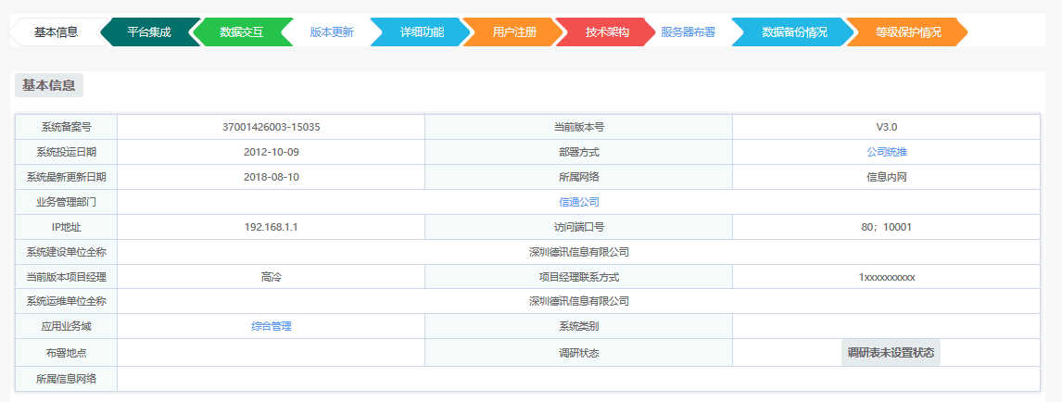
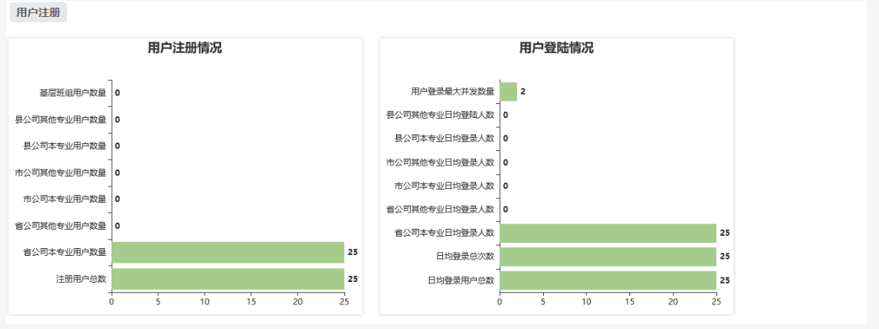
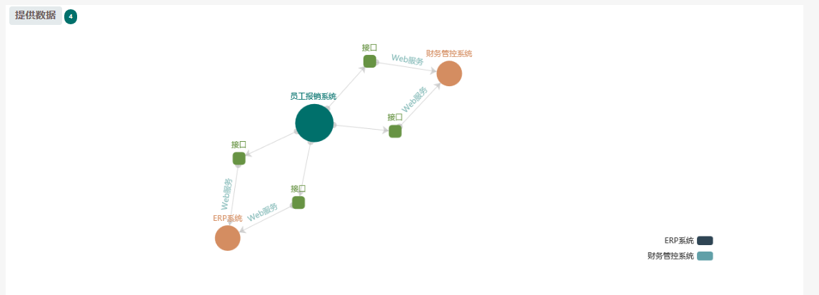
智能辅助信息化建设（选配）
系统百科

Slide 22
主要模型

Slide 23
工具管理的主要模型
主题域
信息系统
对概念主题进行归类和分组
对信息系统的管理
概念主题
物理数据库
是企业数据划分的顶层构思模型
设计及实例库的模型管理
逻辑实体
物理表
对概念主题进一步分解
提供设计人员专用模式

Slide 24
主题域
主题域是对概念主题的归类、分组，工具提供对主题域的维护及其下概念主题的访问功能。包含对主题域的增、删、改、查、浏览等操作。
信息系统
数据库通常与信息系统联系在一起，工具提供对信息系统的管理功能包括对信息系统功能模块的维护功能。
概念主题
概念主题是企业数据划分的顶层构思模型，提供维护功能，包括增、删、改、查、浏览等操作。可以查看对象关联的逻辑实体以及与该对象存在操作关系的信息系统。
物理数据库
可对接多种物理数据库，支持多种数据源：普通数据库（MySQL、Oracle、SQL Server、DB2、PostgreSQL等），文件式（Excel、CSV、Txt），大型数据集群类型（HIVE、Spark）
逻辑实体
逻辑实体是对概念主题进一步分解，经过全局协调，分析实体的属性并规范化数据结构产生的数据实体。可进行增、删、改、查、浏览等操作。
物理表
工具提供设计人员专用模式，设计人员可以类似于一般数据库软件客户端的形式设计数据表。

Slide 25
工具的技术框架

Slide 26
THANK
YOU

